Slide 1

קודים לתיקון שגיאות ושימושיהם במדעי המחשב הרצאה 13
מרצה: ד"ר קלים יפרמנקו
סמסטר: סתיו תשפ"א
תאריך: 29/11/2020

Slide 2

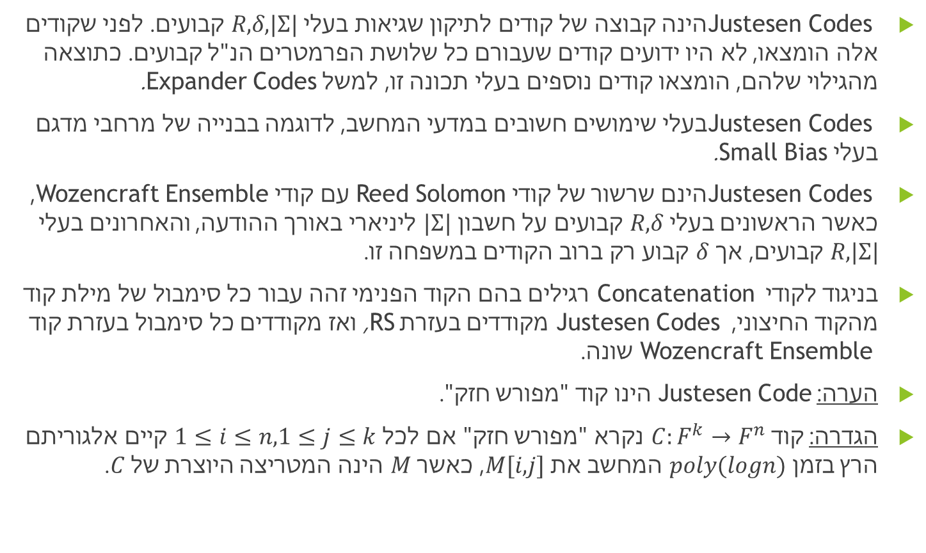
- מבואJUSTESEN CODES
Justesen Codes הינה קבוצה של קודים לתיקון שגיאות בעלי $R, δ, |Σ|$ קבועים. לפני שקודים אלה הומצאו, לא היו ידועים קודים שעבורם כל שלושת הפרמטרים הנ"ל קבועים. כתוצאה מהגילוי שלהם, הומצאו קודים נוספים בעלי תכונה זו, למשל Expander Codes.
Justesen Codes בעלי שימושים חשובים במדעי המחשב, לדוגמה בבנייה של מרחבי מדגם בעלי Small Bias.
Justesen Codes הינם שרשור של קודי Reed Solomon עם קודי Wozencraft Ensemble, כאשר הראשונים בעלי $R,δ$ קבועים על חשבון $|Σ|$ ליניארי באורך ההודעה, והאחרונים בעלי $R,|Σ|$ קבועים, אך $δ$ קבוע רק ברוב הקודים במשפחה זו.
בניגוד לקודי Concatenation רגילים בהם הקוד הפנימי זהה עבור כל סימבול של מילת קוד מהקוד החיצוני, Justesen Codes מקודדים בעזרת RS, ואז מקודדים כל סימבול בעזרת קוד Wozencraft Ensemble שונה.
הערה: Justesen Code הינו קוד "מפורש חזק".
הגדרה: קוד $C:F^{k}→F^{n}$ נקרא "מפורש חזק" אם לכל $1≤i≤n,1≤j≤k$ קיים אלגוריתם הרץ בזמן $poly(logn)$ המחשב את $M[i,j]$, כאשר $M$ הינה המטריצה היוצרת של $C$.
Jørn Justesen

Slide 3
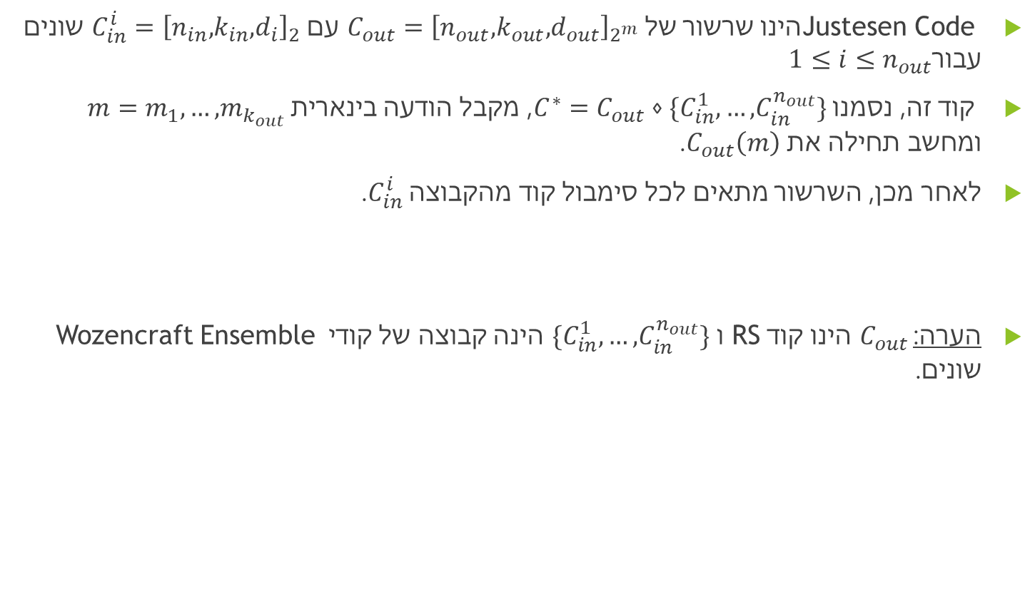
- הגדרהJUSTESEN CODES
Justesen Code הינו שרשור של $C_{out}={\left[n_{out},k_{out},d_{out}\right]}_{2^{m}}$ עם $C_{in}^{i}={\left[n_{in},k_{in},d_{i}\right]}_{2}$ שונים עבור $1≤i≤n_{out}$
קוד זה, נסמנו $C^{∗}=C_{out}⋄\{C_{in}^{1},…,C_{in}^{n_{out}}\}$, מקבל הודעה בינארית $m=m_{1},…,m_{k_{out}}$ ומחשב תחילה את $C_{out}\left(m\right)$.
לאחר מכן, השרשור מתאים לכל סימבול קוד מהקבוצה $C_{in}^{i}$.
הערה: $C_{out}$ הינו קודRS ו $\{C_{in}^{1},…,C_{in}^{n_{out}}\}$ הינה קבוצה של קודי Wozencraft Ensemble שונים.
$$m_{1},…,m_{k_{out}}→C_{out}\left(m_{1},…,m_{k_{out}}\right)=c_{1},c_{2},…,c_{n_{out}}→C_{in}^{1}\left(c_{1}\right),C_{in}^{2}\left(c_{2}\right),…,C_{in}^{n_{out}}\left(c_{n_{out}}\right)$$

Slide 4
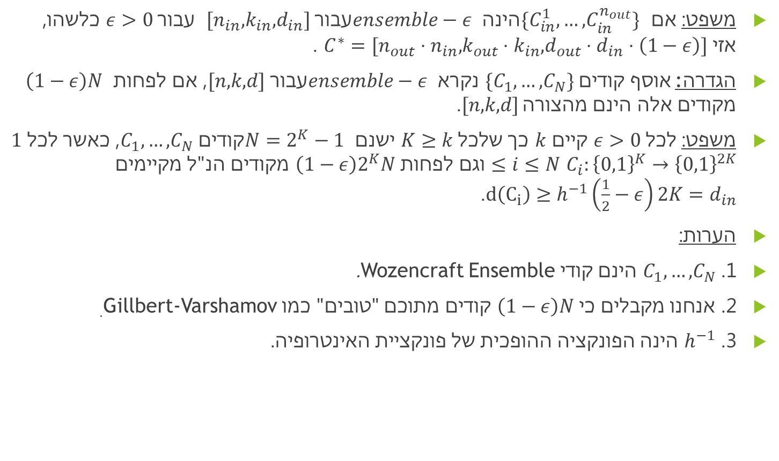
JUSTESEN CODES
משפט: אם $\{C_{in}^{1},…,C_{in}^{n_{out}}\}$ הינה $ensemble−ε$ עבור $[n_{in},k_{in},d_{in}]$ עבור $ε>0$ כלשהו, אזי $C^{∗}=[n_{out}⋅n_{in},k_{out}⋅k_{in},d_{out}⋅d_{in}⋅\left(1−ε\right)]$.
הגדרה:­ אוסף קודים $\{C_{1},…,C_{N}\}$ נקרא $ensemble−ε$ עבור $[n,k,d]$, אם לפחות $\left(1−ε\right)N$ מקודים אלה הינם מהצורה $[n,k,d]$.
משפט: לכל $ε>0$ קיים $k$ כך שלכל $K≥k$ ישנם $N=2^{K}−1$ קודים $C_{1},…,C_{N}$, כאשר לכל $1≤i≤N$ $C_{i}:{\left\{0,1\right\}}^{K}→{\left\{0,1\right\}}^{2K}$ וגם לפחות $\left(1−ε\right)2^{K}N$ מקודים הנ"ל מקיימים $d\left(C_{i}\right)≥h^{−1}\left(\frac{1}{2}−ε\right)2K=d_{in}$.
­הערות:
1. $C_{1},…,C_{N}$ הינם קודי Wozencraft Ensemble.
2. אנחנו מקבלים כי $\left(1−ε\right)N$ קודים מתוכם "טובים" כמו Gillbert-Varshamov.
3. $h^{−1}$ הינה הפונקציה ההופכית של פונקציית האינטרופיה.

Slide 5
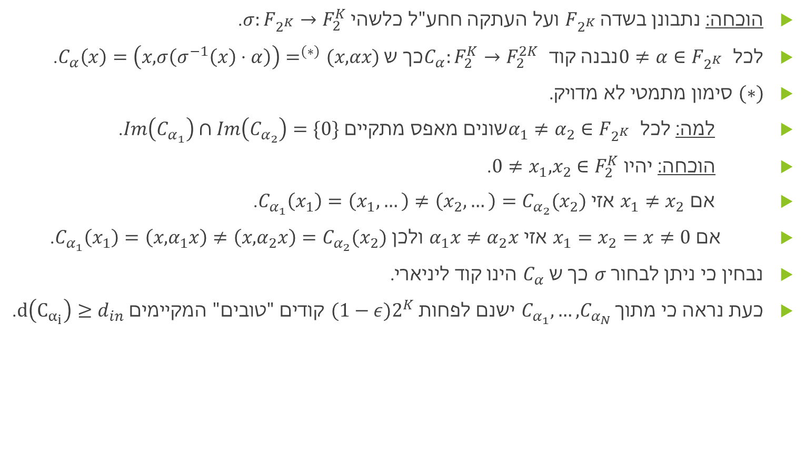
JUSTESEN CODES
הוכחה: נתבונן בשדה $F_{2^{K}}$ ועל העתקה חחע"ל כלשהי $σ:F_{2^{K}}→F_{2}^{K}$.
לכל $0≠α∈F_{2^{K}}$ נבנה קוד $C_{α}:F_{2}^{K}→F_{2}^{2K}$ כך ש $C_{α}\left(x\right)=\left(x,σ\left(σ^{−1}\left(x\right)⋅α\right)\right)=^{(∗)}(x,αx)$.
$(∗)$ סימון מתמטי לא מדויק.
למה: לכל $α_{1}≠α_{2}∈F_{2^{K}}$ שונים מאפס מתקיים $Im\left(C_{α_{1}}\right)∩Im\left(C_{α_{2}}\right)=\{0\}$.
הוכחה: יהיו $0≠x_{1},x_{2}∈F_{2}^{K}$.
אם $x_{1}≠x_{2}$ אזי $C_{α_{1}}\left(x_{1}\right)=\left(x_{1},…\right)≠\left(x_{2},…\right)=C_{α_{2}}(x_{2})$.
אם $x_{1}=x_{2}=x≠0$ אזי $α_{1}x≠α_{2}x$ ולכן $C_{α_{1}}\left(x_{1}\right)=\left(x,α_{1}x\right)≠\left(x,α_{2}x\right)=C_{α_{2}}(x_{2})$.
נבחין כי ניתן לבחור $σ$ כך ש $C_{α}$ הינו קוד ליניארי.
כעת נראה כי מתוך $C_{α_{1}},…,C_{α_{N}}$ ישנם לפחות $(1−ε)2^{K}$ קודים "טובים" המקיימים $d\left(C_{α_{i}}\right)≥d_{in}$.

Slide 6

JUSTESEN CODES
ראשית, נבחין כי מספר הקודים ה"לא טובים" הינו לכל היותר כמספר המילים ה"לא טובות".
נסמן $B=\left\{C_{α} :d\left(C_{α}\right)<d_{in}\right\}, S=\{y∈ F_{2}^{2K} :wt\left(y\right)<d_{in}\}$.
$\left|B\right|≤\left|S\right|=B\left(0,d_{in}\right)=2^{h\left(\frac{d_{in}}{2K}\right)⋅2K}=2^{h\left(h^{−1}\left(\frac{1}{2}−ε\right)\right)2K }=2^{\left(\frac{1}{2}−ε\right)2K}=2^{K−2εK}≤^{(∗)}ε⋅2^{K}$
$(∗)$ עבור $K$ מספיק גדול.
מכאן שמתוך $C_{α_{1}},…,C_{α_{N}}$ ישנם לפחות $(1−ε)2^{K}$ קודים "טובים" המקיימים $d\left(C_{α_{i}}\right)≥d_{in}$.

Slide 7
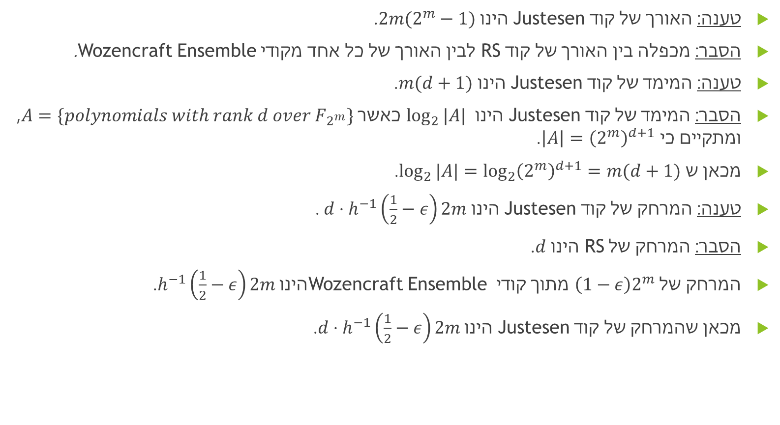
JUSTESEN CODES
טענה: האורך של קוד Justesen הינו $2m(2^{m}−1)$.
הסבר: מכפלה בין האורך של קוד RS לבין האורך של כל אחד מקודי Wozencraft Ensemble.
טענה: המימד של קוד Justesen הינו $m(d+1)$.
הסבר: המימד של קוד Justesen הינו $\log_{2}{|A|}$ כאשר $A=\{polynomials with rank d over F_{2^{m}}\}$, ומתקיים כי $\left|A\right|={\left(2^{m}\right)}^{d+1}$.
מכאן ש $\log_{2}{|A|}=\log_{2}{{\left(2^{m}\right)}^{d+1}}=m(d+1)$.
טענה: המרחק של קוד Justesen הינו $d⋅h^{−1}\left(\frac{1}{2}−ε\right)2m$.
הסבר: המרחק של RS הינו $d$.
המרחק של $\left(1−ε\right)2^{m}$ מתוך קודי Wozencraft Ensemble הינו $h^{−1}\left(\frac{1}{2}−ε\right)2m$.
מכאן שהמרחק של קוד Justesen הינו $d⋅h^{−1}\left(\frac{1}{2}−ε\right)2m$.

Slide 8

- סיכוםJUSTESEN CODES
עבור $d=\frac{2^{m}}{2}$ נקבל כי המרחק של קוד Justesen הינו $h^{−1}\left(\frac{1}{2}−ε\right)2^{m}m$ והמימד שלו הינו $m2^{m−1}$.
מכיוון שאורך הקוד הינו $2m(2^{m}−1)$, נקבל כי $R=\frac{1}{4}, δ=\frac{h^{−1}\left(\frac{1}{2}−ε\right)}{2}$.
כלומר, קודי Justesen הינם קבוצה של קודים "טובים" בעלי $R,δ>0$.

